Slide 1
IoT-Internet of Things
+
Fiware
Herbertt Diniz
hbmd@cin.ufpe.br

Slide 2
Complex Event
Processing
(CEP)

Slide 3
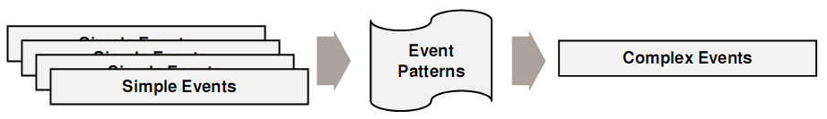
Definição CEP
“Em linhas gerais, trata-se de analisar uma série de dados em tempo real e com base nisso, identificar padrões e gerar eventos que podem ser tratados. É uma operação feita em memória e a lógica é definida através de uma série de consultas (ou queries) feitas sobre o conjunto de dados recebidos.”
Fonte: MAXGALDINUS

Slide 4
Para que Serve CEP?
As aplicações para CEP são muitas dentre elas gostaria de destacar:
Logística e Operação de Vôos
Detecção de Fraudes
Gerenciamento de SLAs
Analise em tempo real de páginas na Web
Automatização de supply chain
Monitoramento de Pacientes médicos
Mercado financeiro compra/venda

Slide 5

E seu eu usar um banco de dados?

Slide 6
E seu eu usar um banco de dados?
volume de dados muito violento!!!
Tempo de carga!
Pesquisa, sem considerar a variação desse tipo de domínio!
Iria ser complicado aplicar refactoring nessa base!
Só o tempo de carga já poderia acabar com a sua janela de processamento!!!

Slide 7
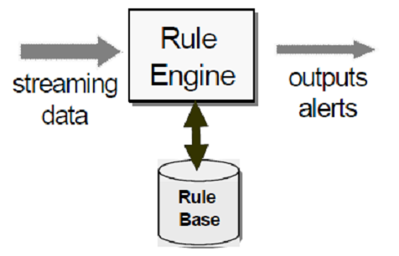
Rule-Based System
Arquitetura básica de uma engine de regras para processamento de stream.

Slide 8

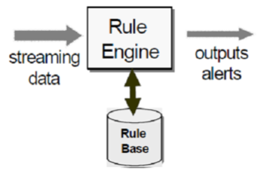
Exemplo
Me traga todas as vendas com produtos entregues
onde o valor da venda somada de frete seja maior que 1500
num espaço de tempo de 30 segundos.
SELECT idVenda
FROM pattern [EVERY(Venda -> Entrega)].win:LENGTH(30S)
WHERE preco + frete >= 1500

Slide 9

Integrando-se com Fiware!!!

Slide 10
Complex Event Processing (CEP) – Proactive Technology Online

Slide 11
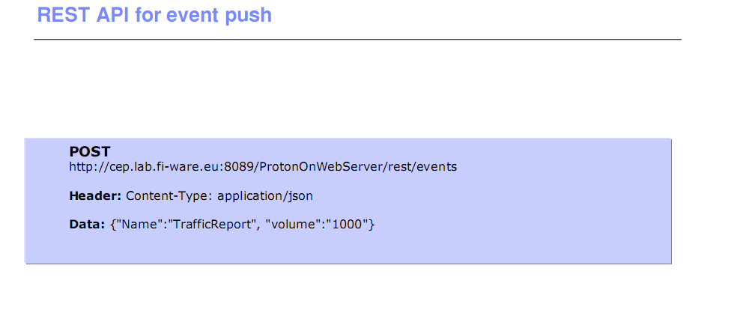

Slide 12
